Slide 1
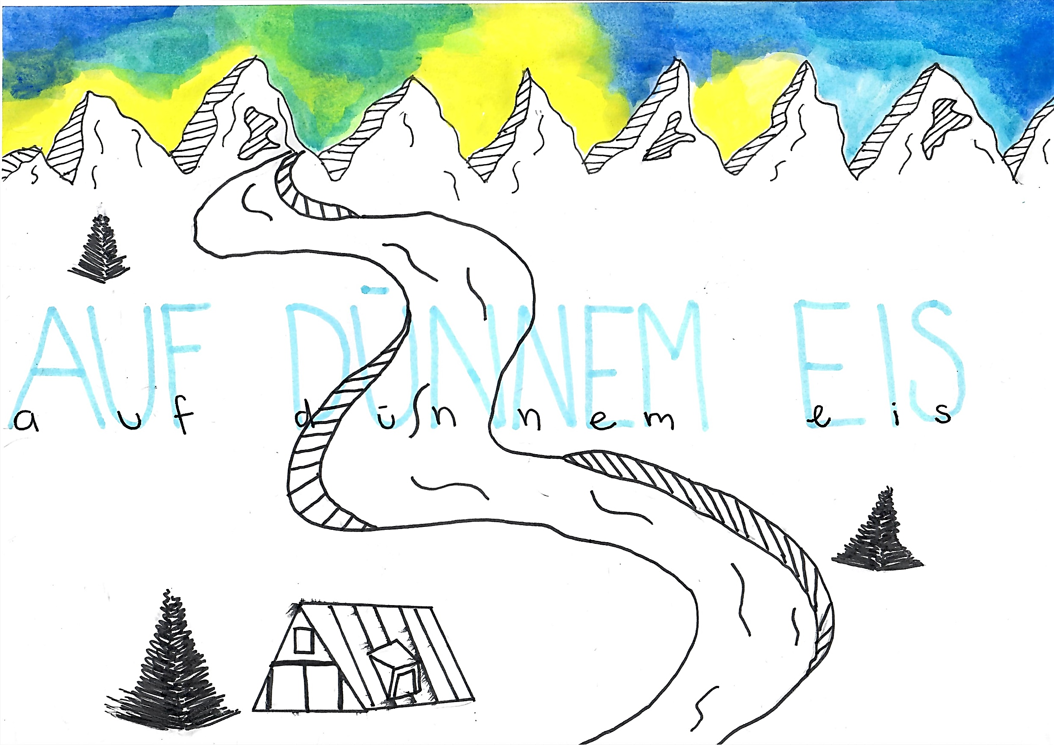
START
Klasse P 6b Schule Dorfmatt Baar ZG

Slide 2
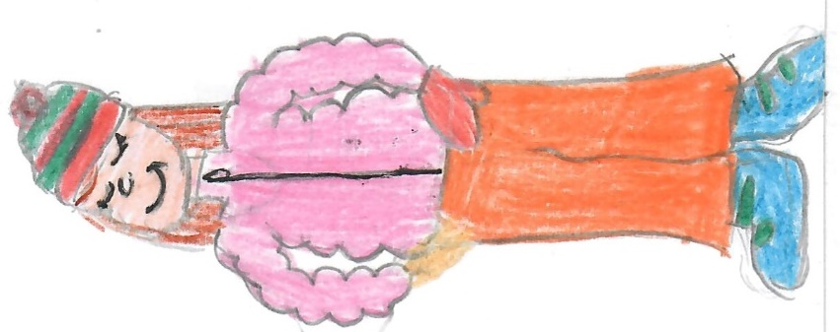
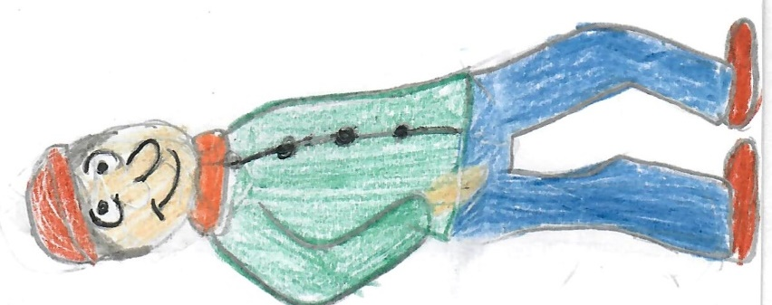
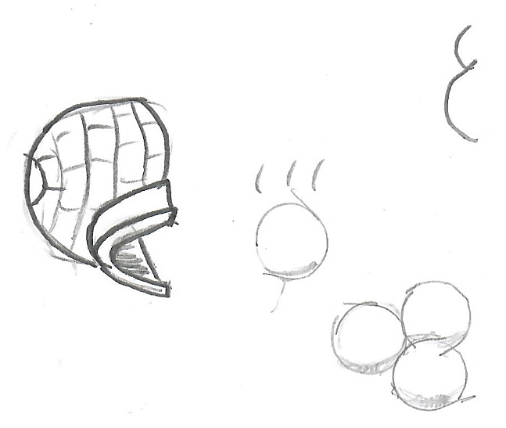
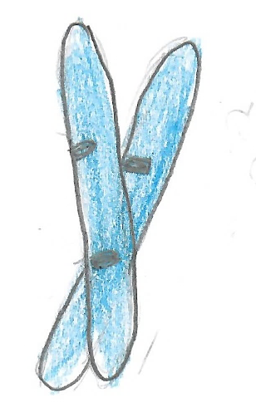
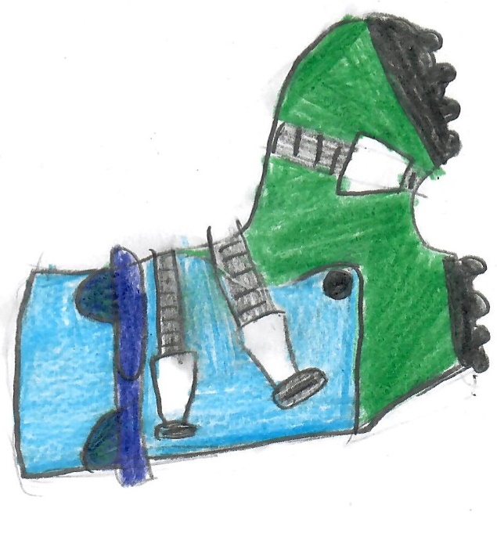
Jana und ihre Familie fahren mit ihren Nachbarn in die Winterferien. Die Kinder überlegen, ob sie am ersten Tag lieber Skifahren gehen oder sich zu einer Schneeballschlacht treffen sollen:
Skifahren
Schneeballschlacht

Slide 3
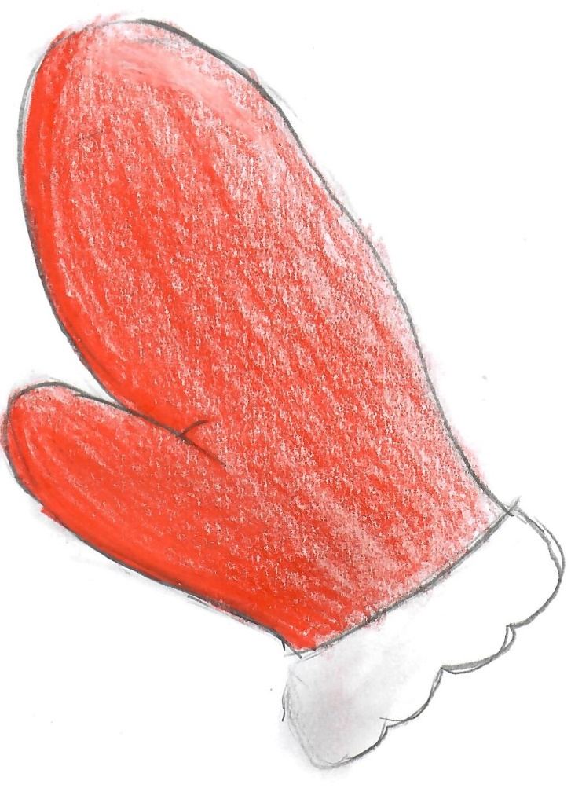
Sie entscheiden sich einstimmig für eine Schneeballschlacht. Die Kinder formen einen grossen Vorrat an Schneebällen, bevor die wilde Schlacht endlich startet! Die Schneebälle fliegen hin und her. Die Kinder haben grossen Spass. Jana formt einen extra grossen Schneeball und wirft ihn mit ganzer Kraft. Da passiert es! Ihr neuer, roter Handschuh fliegt zusammen mit dem Schneeball durch die Luft und landet viiiele Meter weiter rechts ...
Klicke auf den Handschuh, um ihm zu folgen!

Slide 4
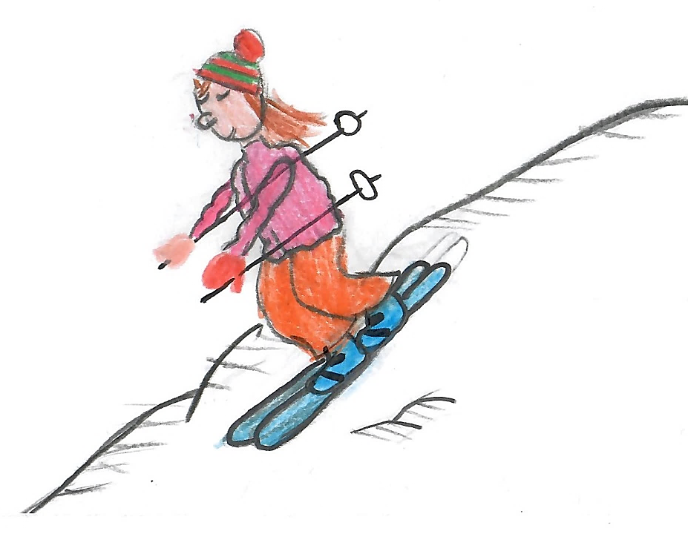
Sie entscheiden sich einstimmig fürs Skifahren. In hohem Tempo sausen die Kinder die Pisten hinunter. Das macht richtig Spass! Mit dem Sessellift fahren sie wieder auf den Berg hoch. Jana zieht auf dem Sessellift kurz ihren Handschuh aus, damit sie ihr Taschentuch besser auspacken kann. Da passiert es! Ihr neuer roter Handschuh fällt vom Sessellift und landet viiiiiele Meter weiter unten ...
Klicke auf den Handschuh, um ihm zu folgen!

Slide 5
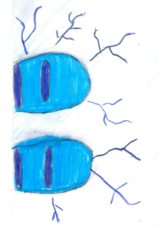
Vorsichtig wagt sich Jana in kleinen Schritten auf den gefrorenen Weiher hinaus. Als sie beim Handschuh ankommt, hört sie plötzlich ein Knacken. Dann geht alles ganz schnell. Das Eis kriegt feine Risse und bricht krachend unter Jana zusammen. Der rote Handschuh versinkt in der Tiefe des Weihers …
Hier geht es weiter mit der Geschichte ...

Slide 6
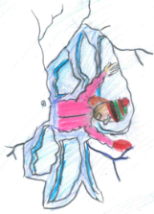
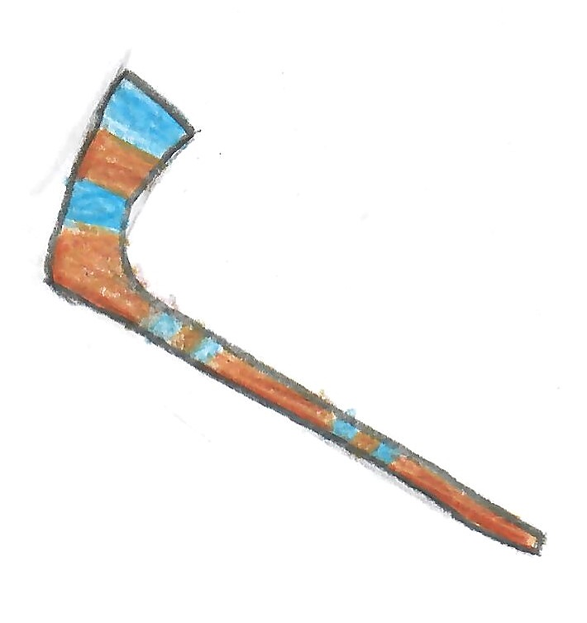
Das eiskalte Wasser raubt Jana den Atem. Sie breitet ihre Arme aus, damit sie ihren Kopf über dem Wasser halten kann. Ihre nasse Skikleidung zieht sie nach unten. Ein Kind der Nachbarsfamilie rennt schnell zum nächsten Skilift, um Hilfe zu holen. Gleichzeitig legt sich Janas Bruder auf dem Bauch aufs Eis und streckt Jana den Eishockey-Stock entgegen. Mit letzten Kräften klammert sich Jana mit einer Hand am Stock fest. Alle Kinder ziehen so fest sie können am anderen Ende des Stocks. Als sie Jana endlich am Ufer haben, ist auch schon ein Pistenretter da. Er bringt die Kinder zum Häuschen des Skilifts, damit sie sich dort aufwärmen können. Zu diesem Zeitpunkt weiss Jana noch nicht, dass unter dem Weihnachtsbaum ein Päckchen mit neuen, roten Handschuhen auf sie warten wird ...
Sie werden NIE mehr einen gefrorenen Weiher betreten!
zurück zum Start

Slide 7
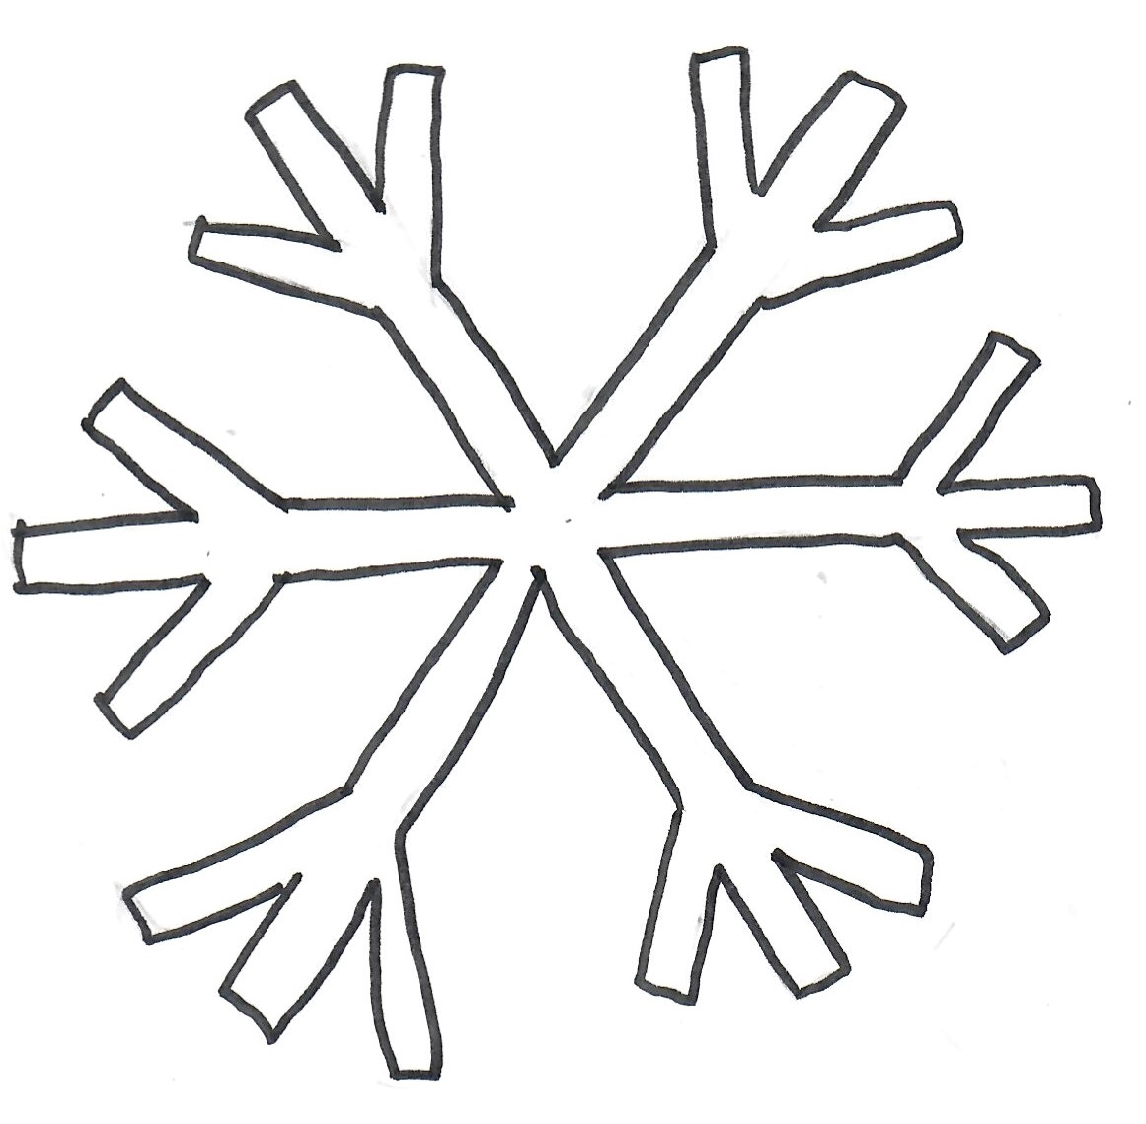
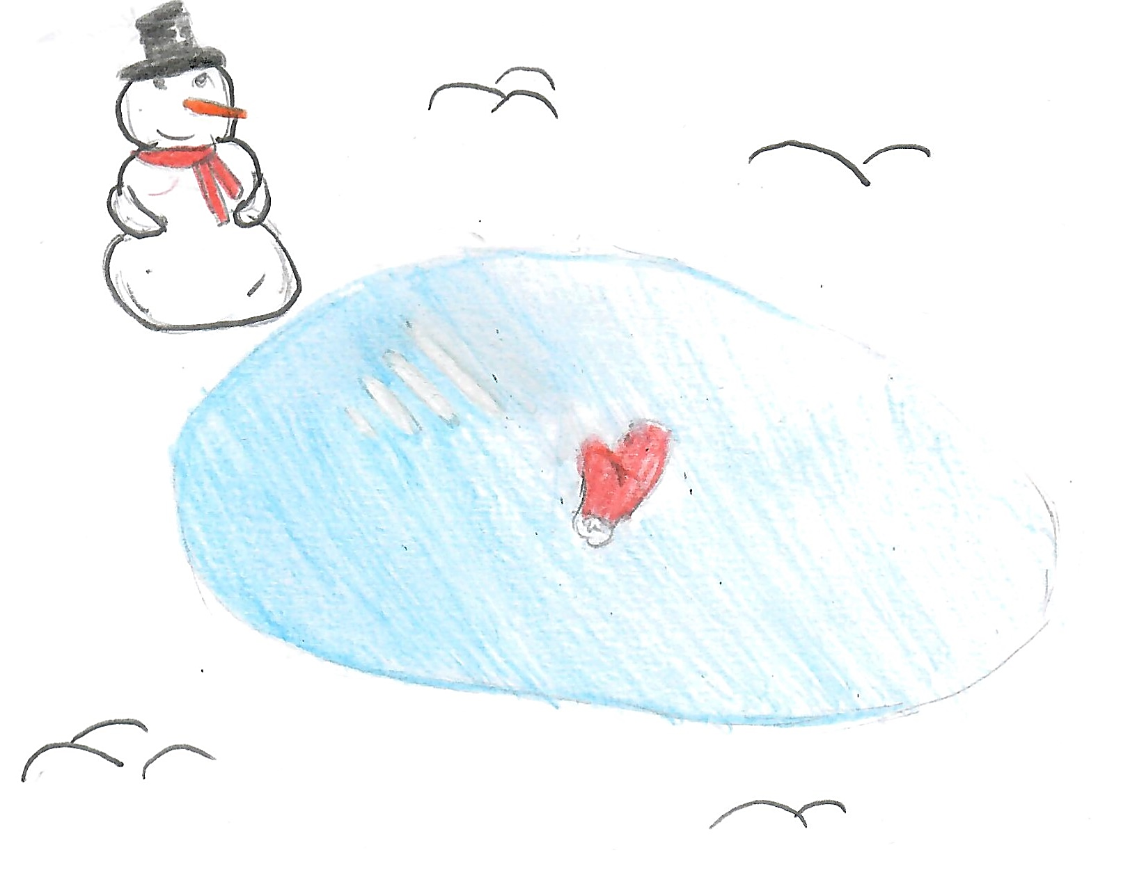
Janas Bruder versucht den Handschuh mit dem Eishockeystock zu erreichen. Erst nach mehreren Versuchen gelingt es ihm endlich, den Handschuh Richtung Ufer zu ziehen. Jana ist froh, als sie ihren schönen Handschuh wieder anziehen kann!
Die Kinder haben richtig entschieden.
Betrete NIE einen gefrorenen Weiher! Das Eis könnte brechen!
zurück zum Start

Slide 8
Wie könnten die Kinder den Handschuh vom Eis holen? Soll sich Jana vorsichtig zu Fuss aufs Eis hinaus wagen?
Oder sollen sie es besser mit dem Eishockeystock versuchen, der neben dem Weiher im Schnee liegt?
Jana geht aufs Eis
Eishockey- Stock

Slide 9
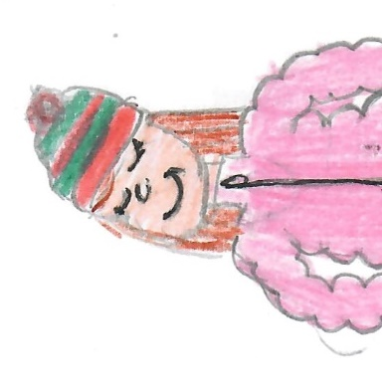
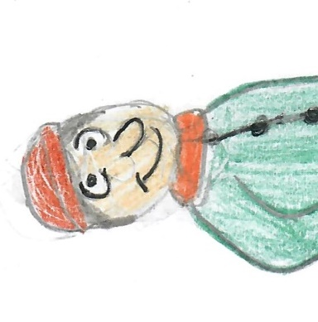
... auf dem gefrorenen Weiher.
Die Kinder überlegen sich: Wie dick muss die Eisschicht wohl sein, damit sie einen Menschen tragen kann? Was denkst du?
2-5 cm
10-12 cm

Slide 10
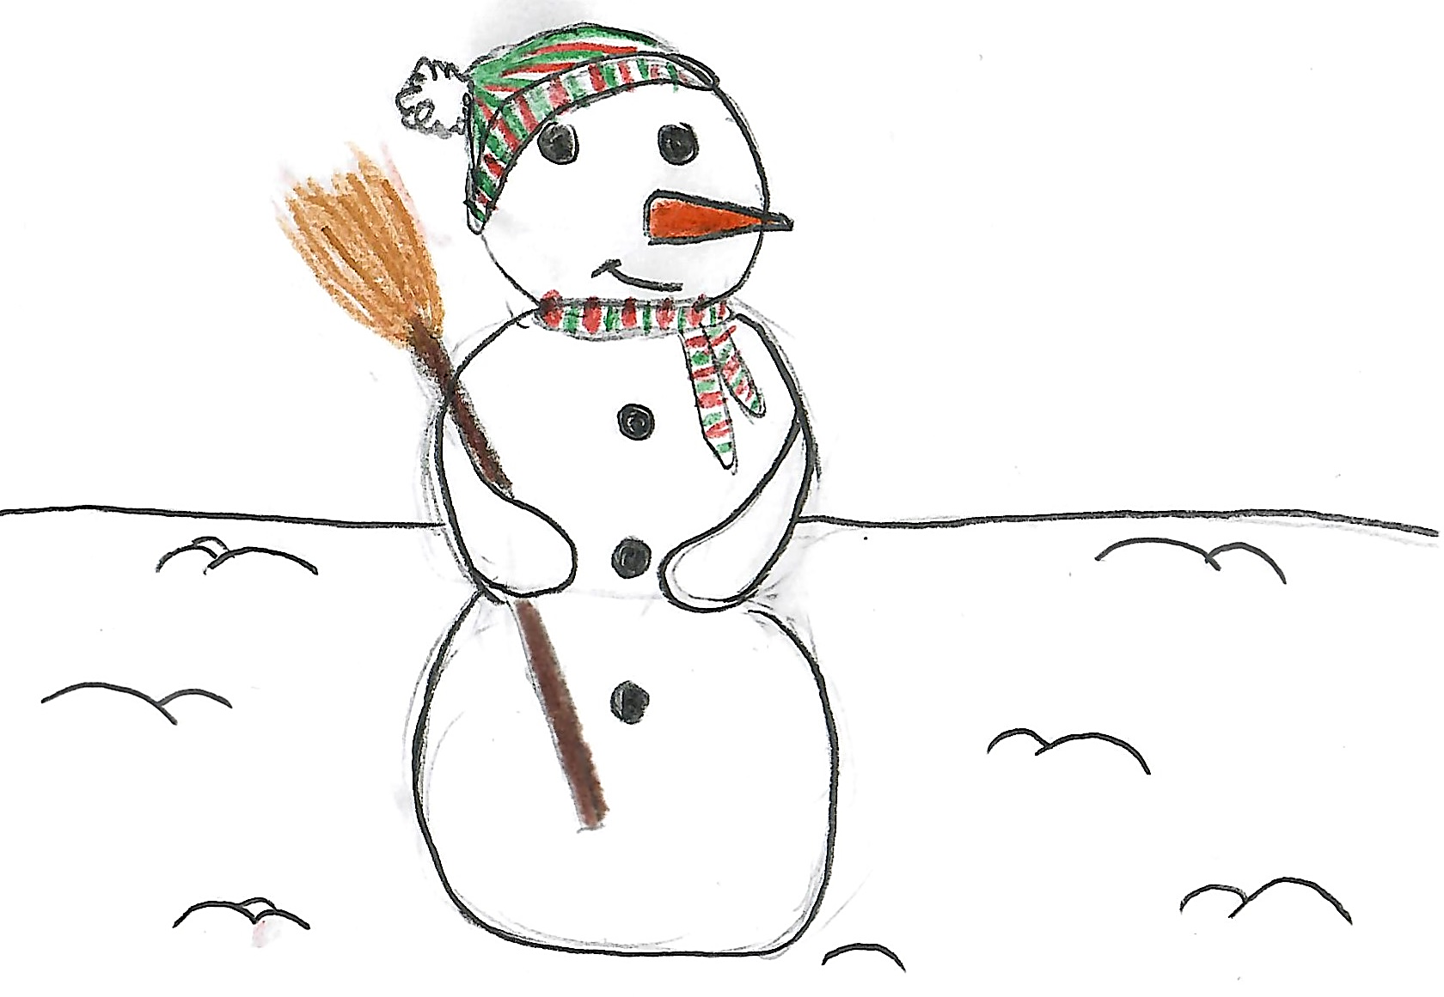
FALSCH! Die Schicht muss 10-12 cm messen, damit sich ein Mensch sicher auf dem Eis bewegen kann.
Hier geht es weiter mit der Geschichte ...

Slide 11
RICHTIG! 10 - 12 cm dick muss die Eisschicht sein, damit sich Menschen sicher darauf bewegen können.
Hier geht es weiter mit der Geschichte ...

